Slide 1
Evolve 4C 12.4

Slide 2
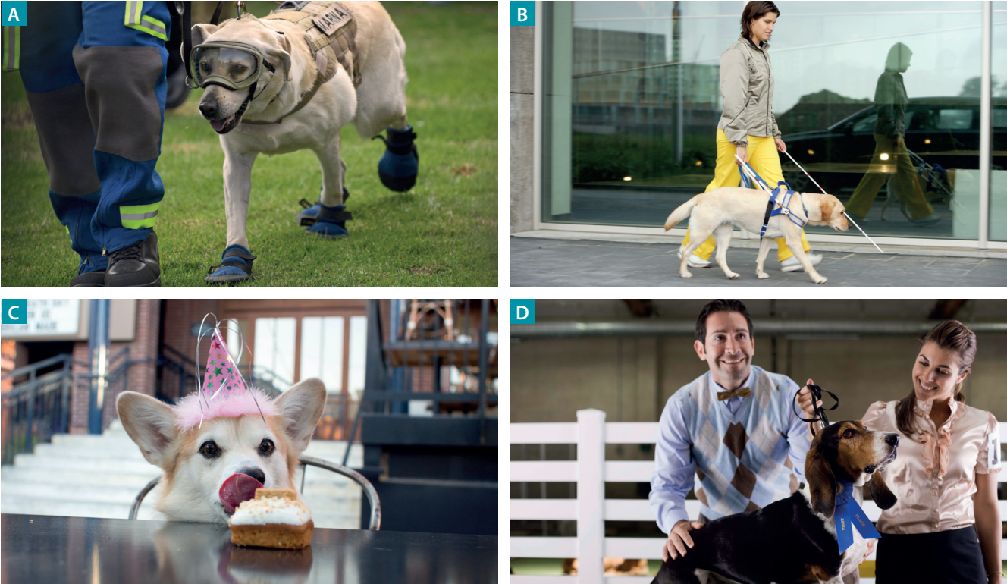

Slide 17
